Slide 1
2019
كللت الســــنة بجـــودك
إجتماع الصلاه
28 ديسمبر 2018

Slide 2
الفقره الثالثه
طلبات للعام الجديد 2019
الفقره الثانيه
تقديم توبة عن الخطايا المتكررة فى 2018
الفقره الاولى
شكر على عمل الله معنا فى 2018
صلاة نصف الليل
الخدمة الثالثة
صلاة نصف الليل
الخدمة الثانية
صلاة نصف الليل
الخدمة الاولى
أفتح فاى بالتسابيح
مديحة بعد الهوس الرابع
نتبعك بكل قلوبنا
لحن بعد الهوس الثالث
أشكرك ياإله إسرائيل
ابصالية على الهوس الثالث
إدينى قلب جديد
بالاحضان الابوية
ياالهنا الصالح شكراً ليك
(الهنا عظيم)
يسوع سؤل قلبى انت
افتح يارب عيون شعبك
ما احلى ان نجتمع معاً
يا سيدى الحبيب
لا انسى عاماً قد مضى
الله الذى لنا
سبحوا لالهنا الحى

Slide 3
2019
كللت الســــنة بجـــودك
الفقره الاولى
شكر على عمل الله معنا فى 2018

Slide 4
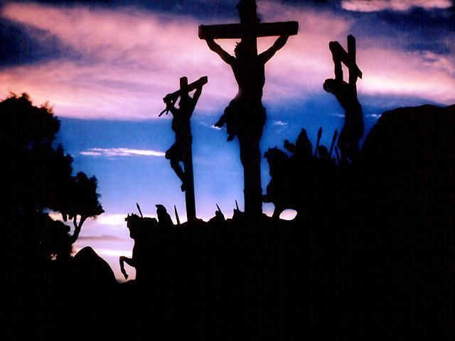
+ نشكره على نعمة البنوه، أن ندعى اولاداً له
+ نشكره على نعمة الفداء إذ إشترانا بدمه على الصليب و حررنا من عبودية إبليس.
+ نشكره على رجاء المجد الابدى (وننتظر قيامة الاموات وحياة الدهر الاتى امين)

Slide 5
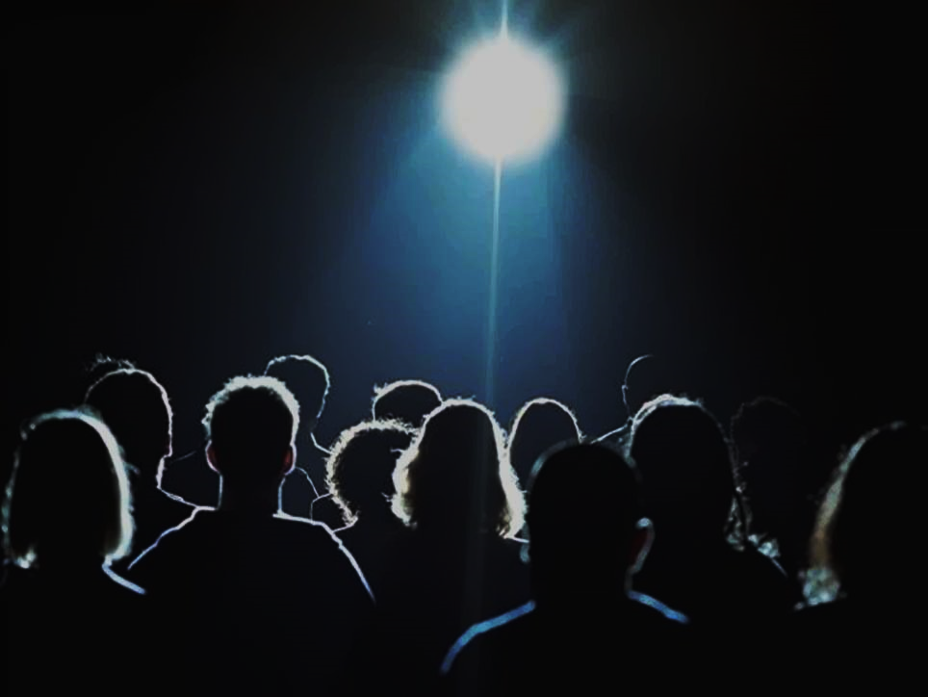
+ نشكره على نعمة الحياه... إذ أطال أناته علينا حتى الان ... كثيرون رقدوا فى العام الماضى و انتهت فرصتهم فى الحياه... أما نحن فأعطانا أن نكون الان أحياء لنقدم توبه ونحيا معه.

Slide 6
+ نشكره على حفظه لنا طول العام وطول الحياه حتى الان...
+ نشكره على الأخطار الكثيره والمواقف العديده التى مرت بسلام ... سواء التى نعرفها او التى نسيناها او التى لم يكشفها الله لنا وما اكثرها.

Slide 7
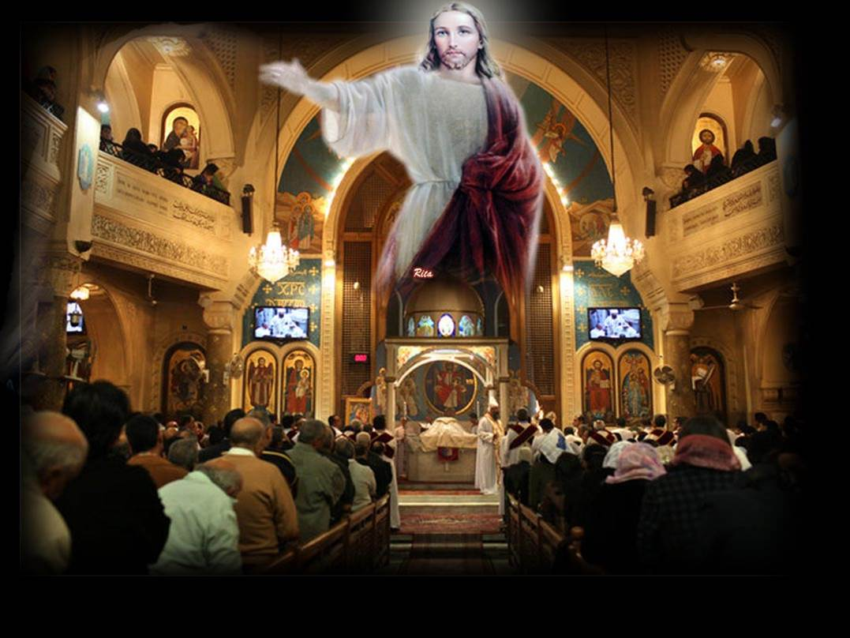
+ نشكره على كل الفرص الروحيه التى اتاحها لنا من قداسات و اجتماعات روحيه، إعترافات و تناول، عظات وقراءات روحيه و على كل زيارات النعمه لنا فى العام 2018. نشكره على باب الكنيسه المفتوح كل يوم.. وحضنه المفتوح.

Slide 8
+ نشكره على كل عطاياه الماديه لنا وعلى كل نجاح فى العمل والدراسه لنا ولاولادنا
+ نشكره على تسديده لكل إحتياجاتنا الروحيه والنفسيه و الجسديه.

Slide 9
2019
كللت الســــنة بجـــودك
الفقره الثانيه
تقديم توبة عن الخطايا المتكررة فى 2018

Slide 10
+ عايزين نفرح قلب ربنا بتوبه جماعيه الليله دى... بعد ان أحزناه بخطايانا طول العام.
« اليوم ان سمعتم صوته فلا تقسوا قلوبكم » عبرانيين 3: 15

Slide 11
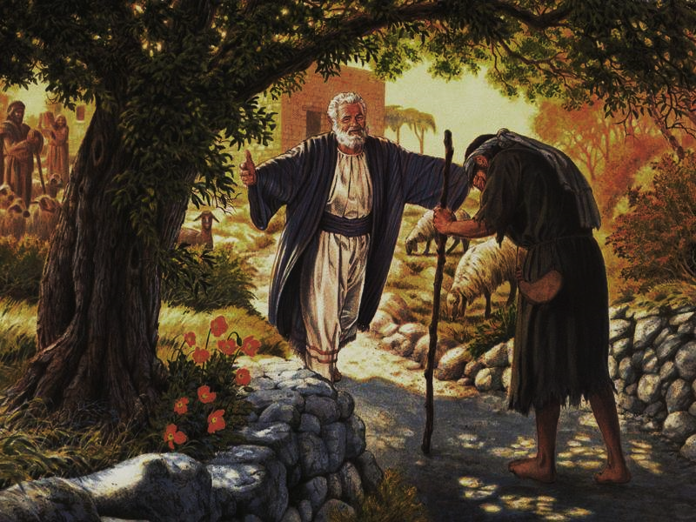
+ عايزين نيجى بمشاعر الإبن الضال نرتمى فى أحضان ابونا السماوى واثقين فى قبوله لنا مهما كانت خطايانا و متأكدين من قدرته على تغييرنا بروحه القدوس وتحريرنا من كل عبوديه.

Slide 12
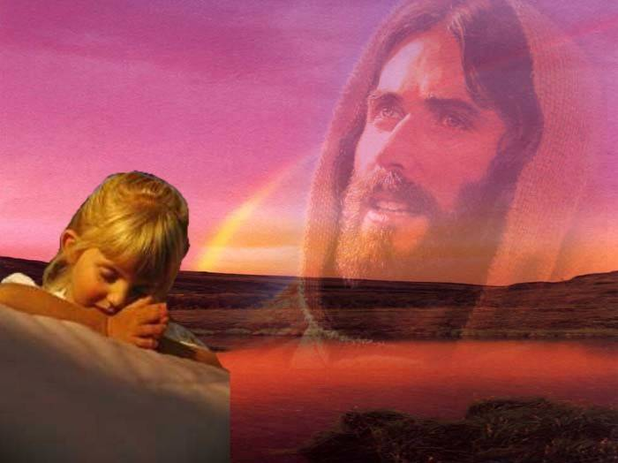
+ عايزين نتوب عن إهمالنا فى الصلاه..... عن كل يوم فصلنا أنفسنا عن الله وعلى أقل تقدير لم نبدأه بالصلاه فى الصباح لنأخذ منه قوه وحمايه ولم ننهيه بالصلاه فى اخر اليوم.

Slide 13
+ عايزين نتوب عن العباده الشكليه اللى بنريح ضميرنا بيها من غير فهم ولاعمق فى الصلاه...

Slide 14
+ عايزين نتوب عن إهمالنا فى القراءه اليوميه للكتاب المقدس..... عن كل يوم إهتممنا بغذاء الجسد وأهملنا غذاء الروح.
«ليس بالخبز وحده يحيا الانسان بل بكل كلمه تخرج من فم الله» متى 4:4

Slide 15
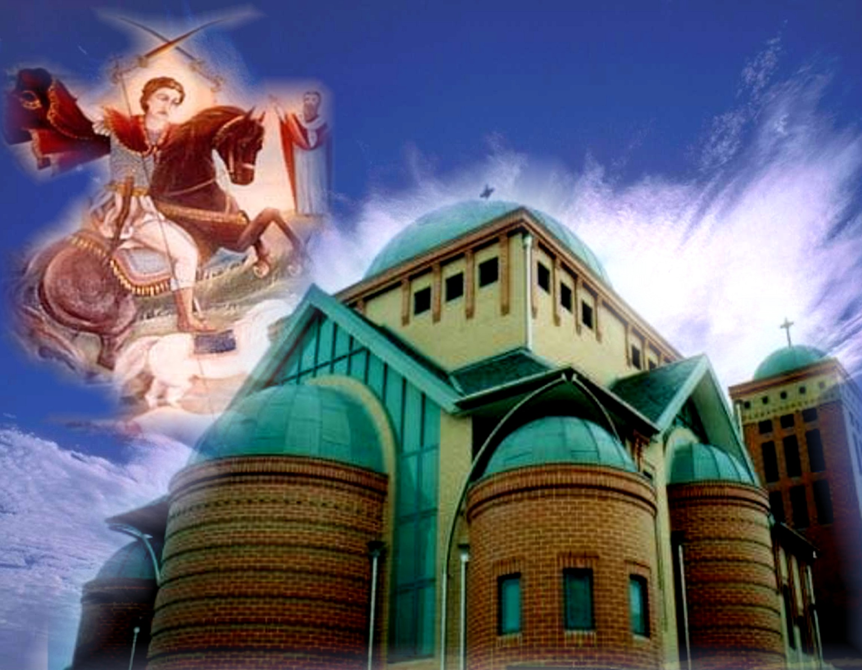
+ عايزين نتوب عن إهمالنا فى كل وسائط النعمه من حضور القداسات وممارسة سرى الإعتراف والتناول وحضور الإجتماعات الكنسيه وسماع العظات.... الخ.

Slide 16
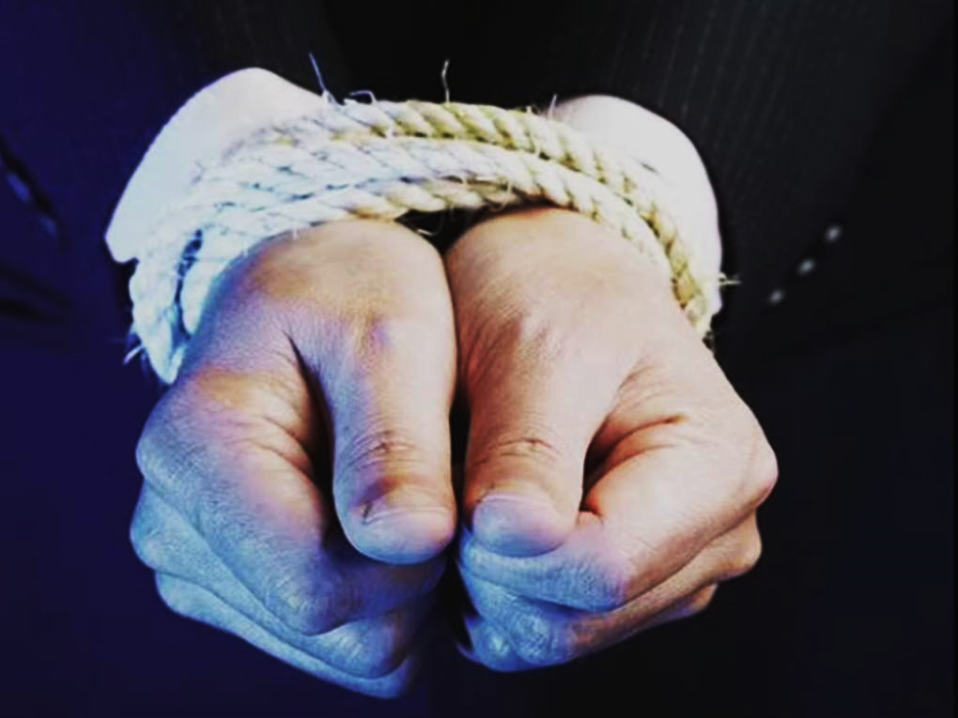
+ عايزين نتوب عن الخطايا المتكرره فى إعترافاتنا... نطلب قوة تحرير من كل عبوديه
«ان كل من يعمل الخطية هو عبد للخطية... فان حرركم الابن فبالحقيقة تكونون احرارا.»
يوحنا 8: 36،34

Slide 17
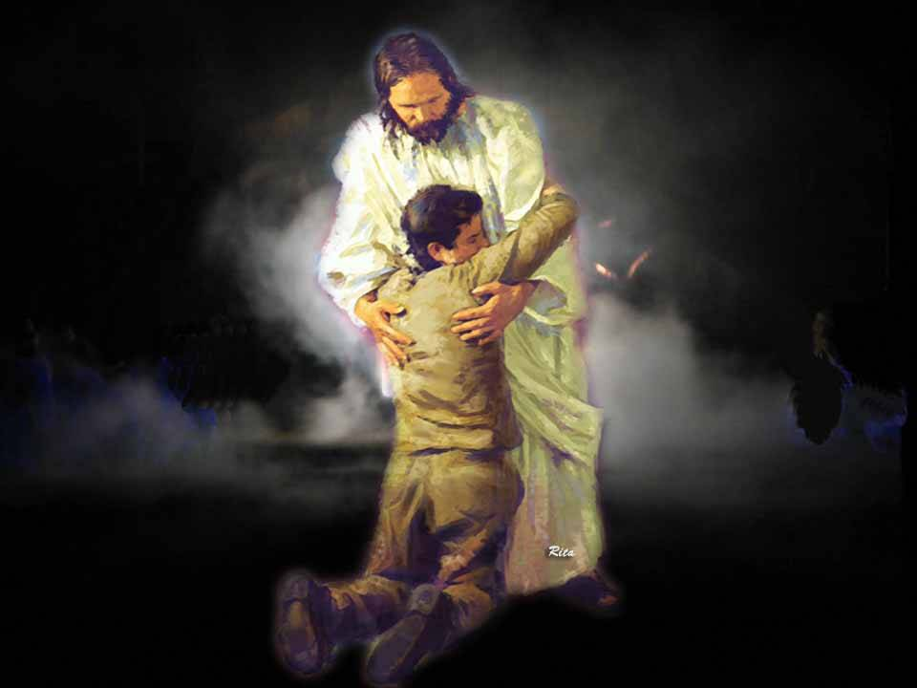
+ نتوب عن خطايا اللسان وخطايا الفكر وخطايا الحواس وخطايا المشاعر وخطايا الفعل..... الخ
+ نتوب عن إعثار الاخرين بدلاً عن يشم الناس فينا رائحة المسيح الزكيه
لأَنَّنَا رَائِحَةُ الْمَسِيحِ الذَّكِيَّةِ للهِ، فِي الَّذِينَ يَخْلُصُونَ وَفِي الَّذِينَ يَهْلِكُونَ.
2كو15:2

Slide 18
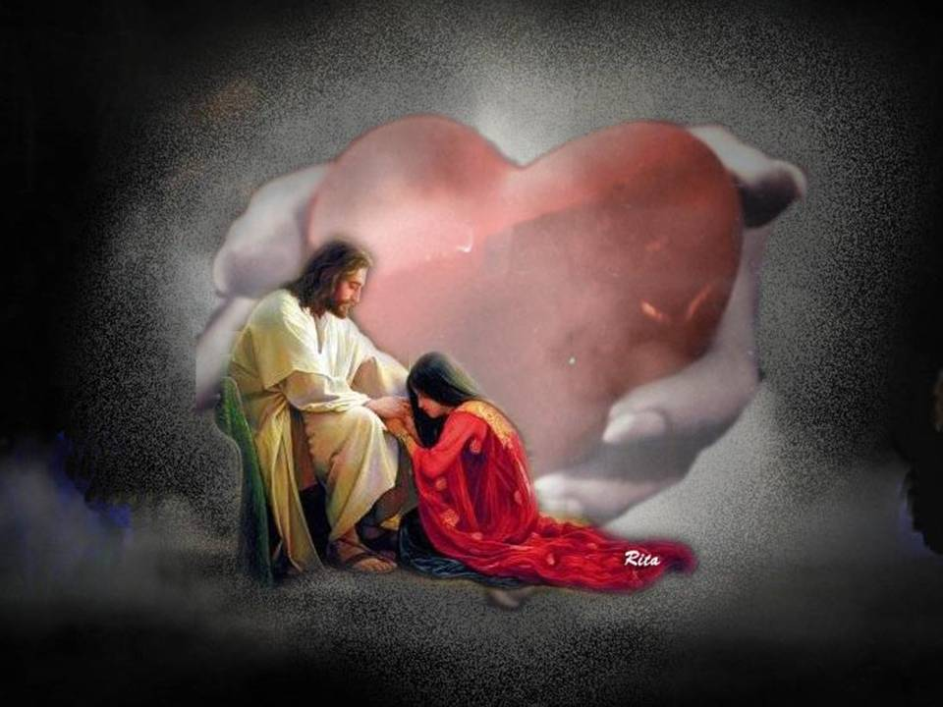
+ نتوب عن كل مره كان فى إمكاننا ان نفعل خيراً و تكاسلنا....
فَمَنْ يَعْرِفُ أَنْ يَعْمَلَ حَسَنًا وَلاَ يَعْمَلُ، فَذلِكَ خَطِيَّةٌ لَهُ.
يعقوب 17:4
+ أن كنا لاننمو فنحن حتماً سنعود الى الوراء .... فهل نطلب فى العام الجديد قلباً جديداً و روحاً جديده
حزقيال26:36

Slide 19
2019
كللت الســــنة بجـــودك
الفقره الثالثه
طلبات للعام الجديد 2019

Slide 20
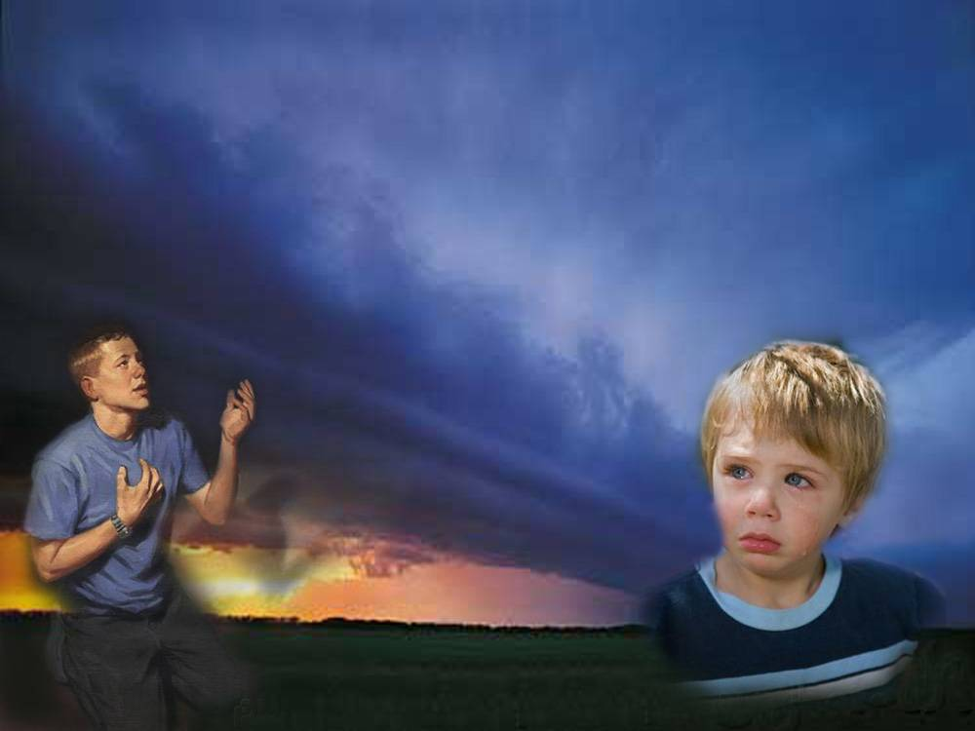
الصلاة من أجل حياتنا الروحيـة

Slide 21
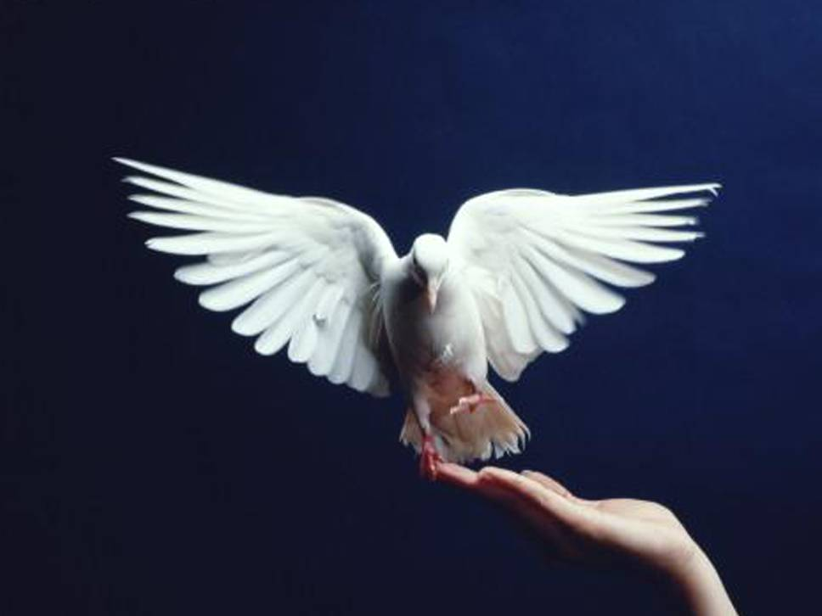
نصلى من أجل
أن يملأنا الله من روحه القدوس و يعطينا قلباً جديداً و روحاً جديده
فى العام الجديد

Slide 22
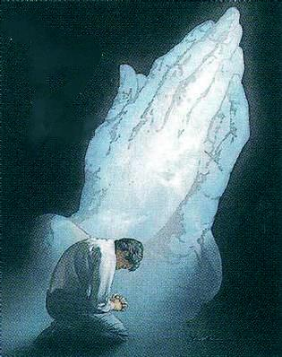
+ نصلى ان ربنا يكشف لينا عن خطايانا.
+ نصلى من أجل ان ربنا يرفع من حياتنا خطايا الإدانة بالقول والفكر والقلب.
+ نصلى ان ربنا ينزع من قلوبنا اى فكر كراهية او حقد تجاه اى انسان.

Slide 23
+ نصلى من أجل أن إلهنا يملأ قلوبنا
بالمحبة بعضنا لبعض ونغفر لبعضنا البعض.
+ نصلى أن ربنا يعطينا روح التشجيع للجميع زى ماهو بيعمل معنا.
+ نصلى أن ربنا يغير قلوبنا ليكون
عندنا اشتياق أن نبحث عن احتياجات الآخرين بدل من أهتمامنا بحياتنا الخاصة.

Slide 24
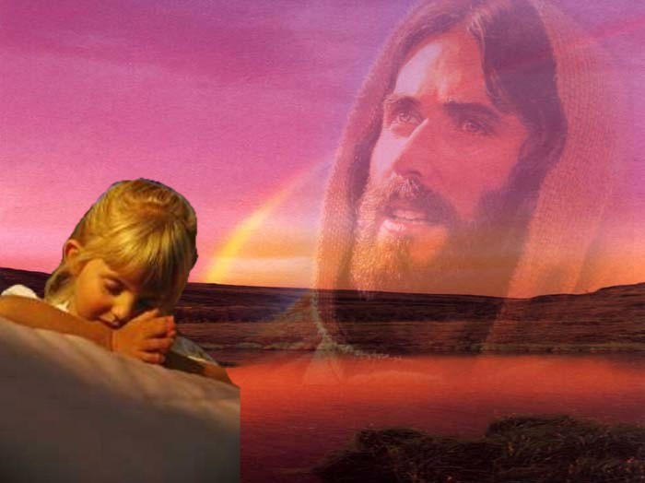
+ نصلى أن ربنا يعطينا أمانة فى وزنات حياتنا.
+ نصلى من أجل أن إلهنا يجعلنا نامين فى معرفته ومثمرين فى كل عمل صالح.
+ نصلى أن ربنا يخلق فينا
غيرة تجاه تمجيد إسمه.
+ نصلى أن ربنا يغير قلوبنا كى ما تصير نور للناس لجذبهم للمسيح.

Slide 25
+ نصلى ان يعطينا الهنا ملكوته وبره.
+ نصلى ان المسيح يملك على قلوب كل الناس ، الذين فى الكنيسة وليس لهم علاقة مع المسيح ، الذين خارج الكنيسة، والذين لم يعرفوا المسيح بعد.
+ نصلى من أجل ان ربنا يجذب كل الذين لم يعرفوه والبعدين.

Slide 26
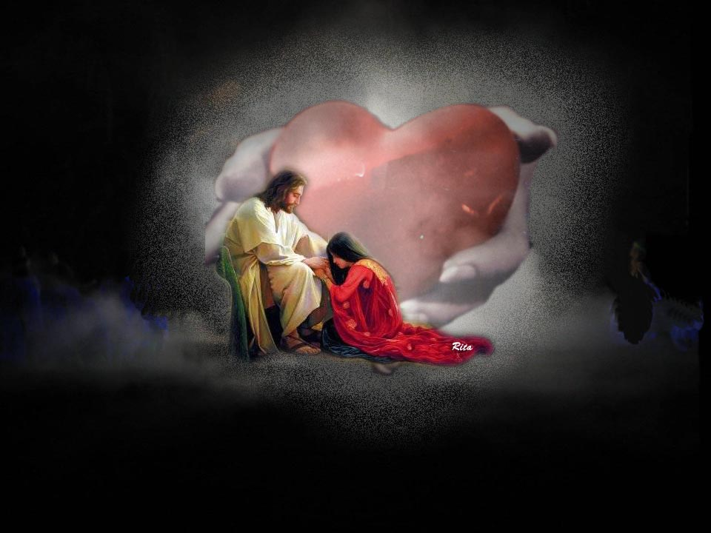
+ نطلب أن يعطينا الله أن نصلى كل حين ولا نمل.
+ نصلى لكى نفهم المعنى الحقيقى لقوة الصلاة والصوم التى تستطيع أن تنقل الجبال.
+ نصلى أن ربنا يعطينا الثقة فيه
ويعين ضعف إيماننا.

Slide 27
الصــلاة
من أجـل الآخـرين

Slide 28
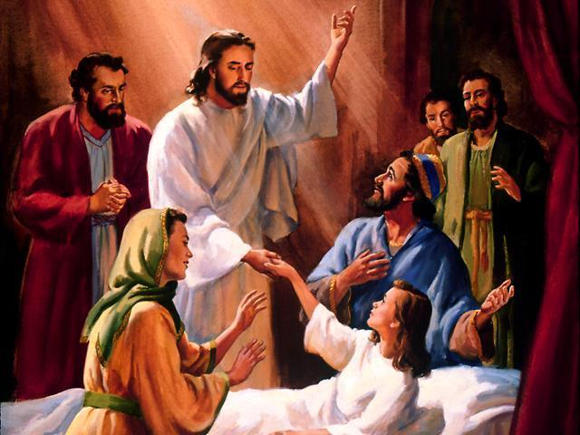
+ نصلى من أجل المرضى بكل مرض لينعم عليهم الرب بالعافية والشفاء.
+ نصلى من أجل الذين ليس لهم أحد يذكرهم أو يصلى من أجلهم.
+ نصلى من أجل الحزانى ليجدوا عزاء وسلام من الله .

Slide 29
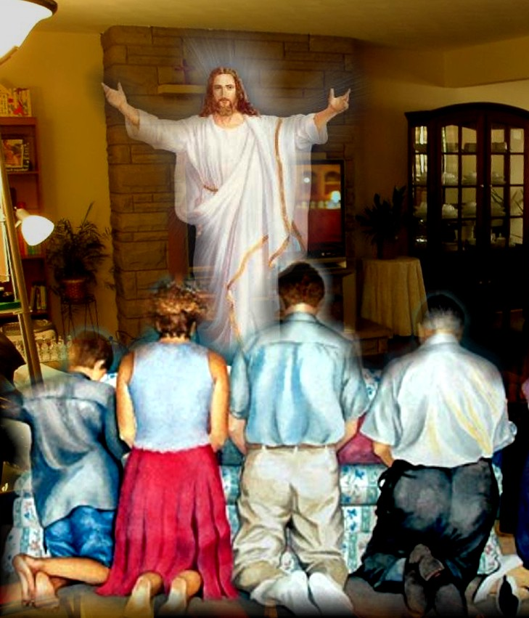
+ نصلى من أجل المشاكل العائلية سواء كانت مشاكل مالية أو مع أولادهم أو زوجية أو أى مشاكل أخرى ليتحنن الله عليهم
ويعطيهم القلب الواحد ويملأ بيوتهم بالمحبة والسلام والصلوات .

Slide 30
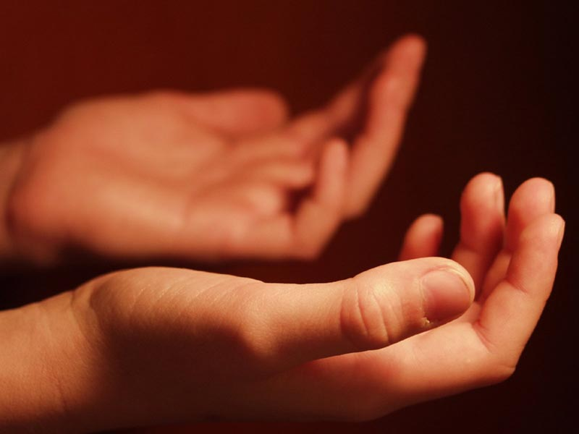
+ نصلى من أجل الذين عندهم مشاكل فى العمل ليعطيهم الرب نعمة فى أعين رؤسائهم وسلام لعائلاتهم.
+ (نجاحاً للطلبه عملاً للطالبين)
نصلى من أجل الطَلبه ليعطهم الله فهماً ونجاحاً لمجد اسمه ومن أجل الباحثين عن عمل ليعطهم حسب غناه

Slide 31
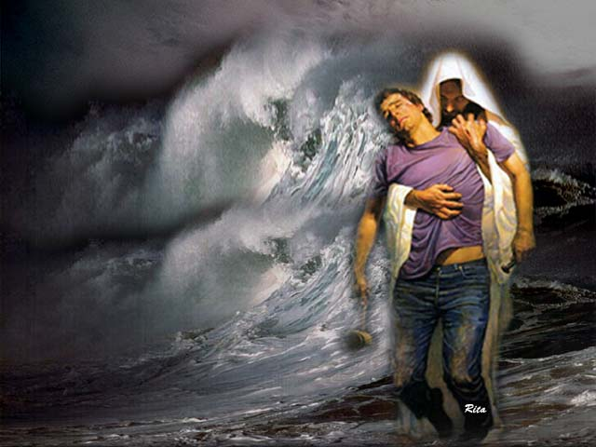
+ نصلى من أجل الشباب الذين تاهوا بعيدا وانغمسوا فى الخطية ليعيدهم الله
إلى باقى القطيع.
+ نصلى من أجل البعيدين والمربوطين بكافة أنواع الرباطات.

Slide 32
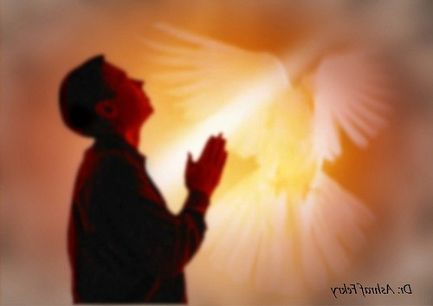
الصــلاة
من أجـل الخدمــة

Slide 33
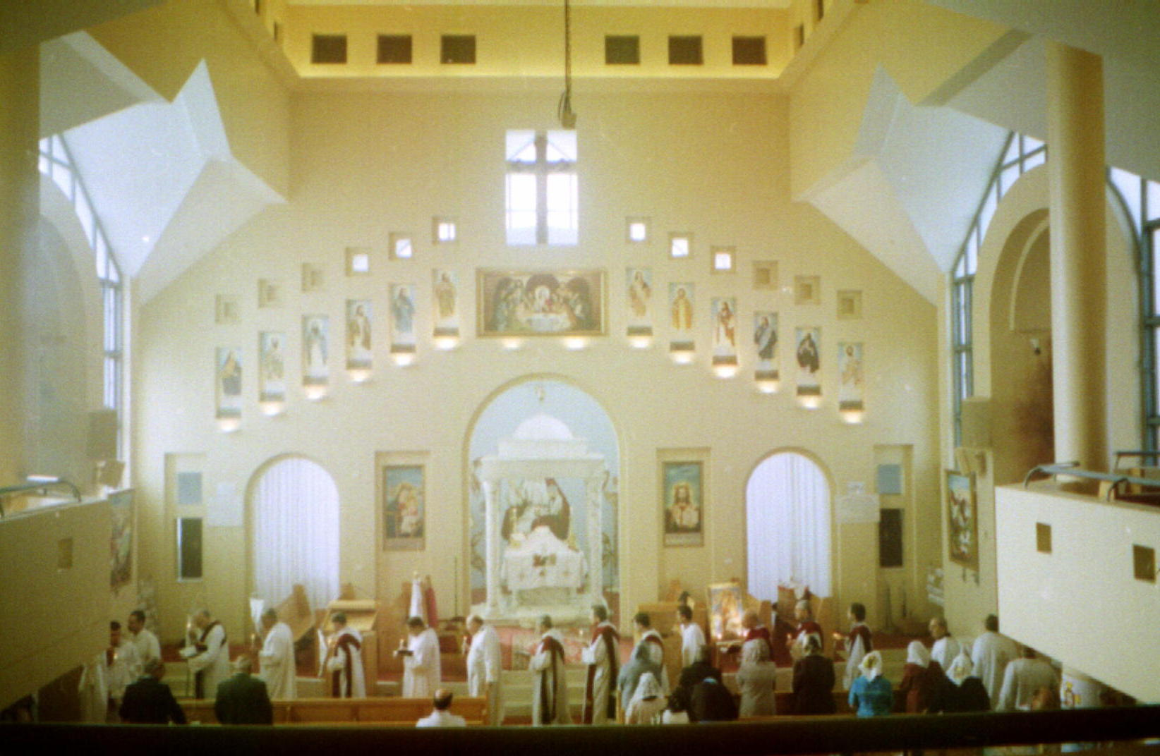
+ نصلى أن أجل أجتماعنا وكل إجتماعات الكنيسة .
+ نصلى من أجل مدارس الاحد وخدامها والأولاد والأباء ليعطيهم الله نعمة وحكمة والروح الواحد وليقودهم لمجد اسمه القدوس.
+ نصلى أن أجل الذين يتعبون من أجل
الرب فى خدمته ليجدد الرب قوتهم
بحسب وعوده الأمينة.

Slide 34
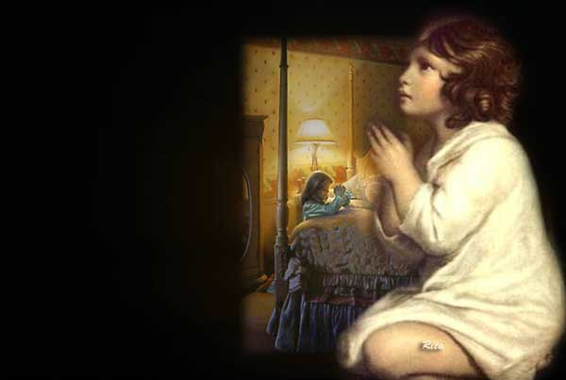
+ يقول الرب الحصاد كثير والفعلة قليلين.
+ نصلى من أجل أن ربنا يرسل فعلة للحصاد.
+ يارب ماذا تريد
منى أن أفعل ؟

Slide 35
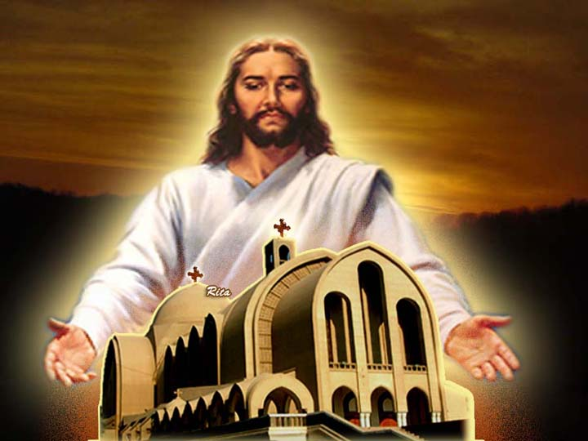
الصـلاة من أجل الكنيسة و مصر

Slide 36
+ نصلى من أجل سلام كنيسة الله ووحدانية القلب فى كل مكان.
+ نصلى من أجل قداسة البابا و الأساقفه وكل الاكليروس ليعطينا الرب نعمه وقوة وإرشاد روحه القدوس

Slide 37
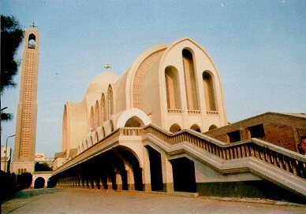
+ نصلى من أجل أبائنا الكهنة وعائلاتهم ليبارك الرب فى خدمتهم ويديم كهنوتهم ويقودهم بروحه القدوس.
+ نصلى من أجل أديرتنا والأباء الرهبان والراهبات ليعطيهم الله نعمة وقوة.

Slide 38
+ نصلى من أجل استقرار الامن والسلام فى مصر. وأن يبدد مؤامرات كل الأعداء كما بدد مشوره اخيتوفل.
+ نصلى من أجل أن يرشد الرب القاده (تكلم فى قلبهم من اجل سلام كنيستك. اعطهم ان يفكروا بالسلام فينا)
Notes:
38

Slide 39
+ نصلى من أجل غير المؤمنين والمسيئين للكنيسه وأولادها.. لكى ينير الرب اذهانهم ويرشدهم الى معرفته ويغفر لهم اساءاتهم.
+ نصلى من أجل كل الشهداء والمضطهدين والمسجونين والمختطفات واسرهم (من اجل اسمه القدوس فى مصر و العراق و سوريا و كل مكان) لكى يعزيهم الرب ويثبتهم فى الايمان الى النفس الاخير..
Notes:
39

Slide 40
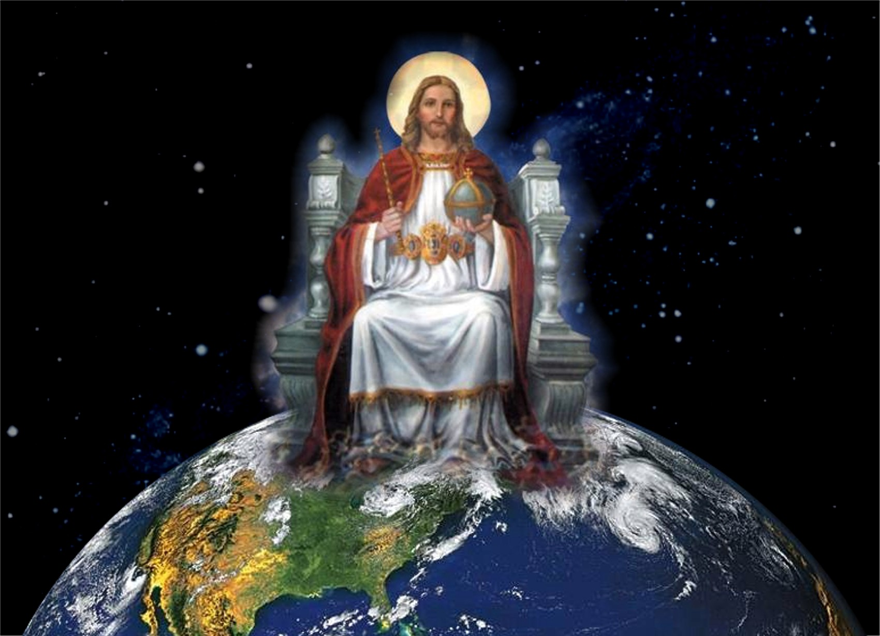
+ نصلى من أجل انتشار الانجيل فى كل مكان
+ نصلى من أجل السلام فى كل أرجاء العالم.
+ نصلى ان يملك المسيح على كل قلب

